Slide 1


JavaScript进阶（ES6）
---ES6背景知识

Slide 2
背景知识（ES5、ES6）
ECMAScript（ES）是JavaScript的语法标准
ECMAScript的版本（ES5、ES6） - ES5（2009年12月发布） - ES6（2015年06月发布）增加了许多新特性，并解决了很多ES5中的缺陷
如何查看当前环境对ES6的支持情况 - https://ruanyf.github.io/es-checker/index.cn.html - https://kangax.github.io/compat-table/es6/ 和 http://node.green/
遇到兼容问题时如何将ES6转为ES5（http://babeljs.io/）
Notes:
在1995年时，由Netscape公司的Brendan Eich，在网景导航者浏览器上首次设计实现而成。因为Netscape与Sun合作，Netscape管理层希望它外观看起来像Java，因此取名为JavaScript。但实际上它的语法风格与Self及Scheme较为接近。
为了取得技术优势，微软推出了JScript，CEnvi推出ScriptEase，与JavaScript同样可在浏览器上运行。为了统一规格，因为JavaScript兼容于ECMA标准，因此也称为ECMAScript。
发展初期，JavaScript的标准并未确定，同期有Netscape的JavaScript，微软的JScript和CEnvi的ScriptEase三足鼎立。1997年，在ECMA（欧洲计算机制造商协会）的协调下，由Netscape、Sun、微软、Borland组成的工作组确定统一标准：ECMA-262。

Slide 3
JavaScript进阶（ES6）
---ES6中变量的解构赋值

Slide 4
内容提纲
数组、对象的解构赋值
字符串、数字的解构赋值
函数参数的解构赋值
解构赋值的常见应用及注意事项

Slide 5
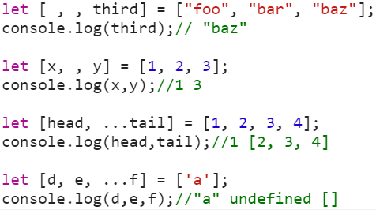
数组、对象的解构赋值
什么是解构赋值（Destructuring） - ES6允许按照一定模式，从数组和对象中提取值，对变量进行赋值，这被称为解构赋值 - 这种写法属于“模式匹配”，只要等号两边的模式相同，左边的变量就会被赋予对应的值
数组的解构赋值
参见实例demo09 数组的解构赋值

Slide 6
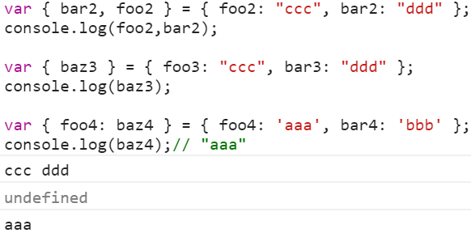
数组、对象的解构赋值
对象的解构赋值
解构赋值时，左侧为键值对时
要注意键值对赋值时的对应关系
如果是键值对的情况，键只用于匹配，真正赋给的是对应的值
参见实例demo10 对象的解构赋值

Slide 7
内容提纲
数组、对象的解构赋值
字符串、数字的解构赋值
函数参数的解构赋值
解构赋值的常见应用及注意事项

Slide 8
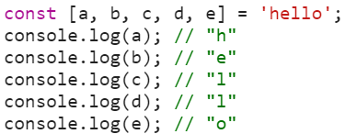
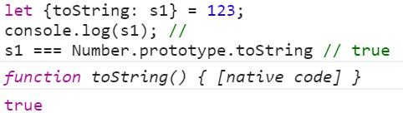
字符串、数字的解构赋值
字符串的解构赋值
数字的解构赋值
解构赋值的规则是，只要等号右边的值不是对象，就先将其转为对象
思考：左侧123改为true，结果如何？
参见实例demo11 字符串、数字的解构赋值

Slide 9
内容提纲
数组、对象的解构赋值
字符串、数字的解构赋值
函数参数的解构赋值
解构赋值的常见应用及注意事项

Slide 10
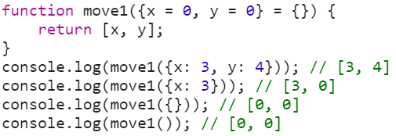
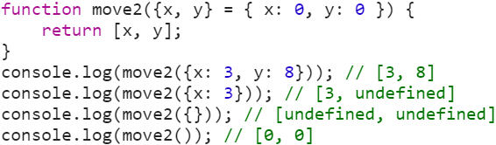
函数参数的解构赋值
参数的解构赋值 案例一
参数的解构赋值 案例二
参见实例demo12 函数参数解构赋值

Slide 11
内容提纲
数组、对象的解构赋值
字符串、数字的解构赋值
函数参数的解构赋值
解构赋值的常见应用及注意事项

Slide 12

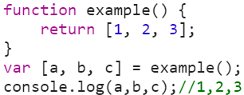
解构赋值的常见应用 一
交换变量（写法简洁，语义清晰）
从函数中返回多个值 - 函数只能返回一个值，如果要返回多个值，只能将它们放在数组或对象里返回 - 有了解构赋值，取出这些值就非常方便
参见实例demo13 解构赋值的常见应用

Slide 13

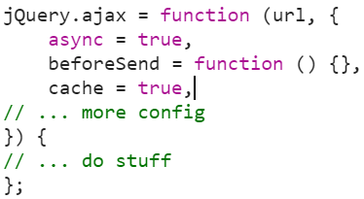
解构赋值的常见应用 二
提取JSON数据
给函数指定默认参数
参见实例demo14 解构赋值的常见应用

Slide 14
解构赋值的注意事项（括号问题）
对于编译器来说，一个式子到底是模式，还是表达式，没有办法从一开始就知道，必须解析到（或解析不到）等号才能知道
由此带来的问题是，如果模式中出现圆括号怎么处理，ES6的规则是，只要有可能导致解构的歧义，就不得使用圆括号
建议只要有可能，就不要在模式中放置圆括号
参见实例demo15 解构赋值的圆括号问题

Slide 15

Thank You！

Slide 16
作业
复习本章的课件和练习
阅读ES6 标准入门的1-3章

